Slide 1
Uma Análise da Interpretabilidade de Dados em Portais de Dados Abertos Governamentais
Sistemas de Governo Eletrônico(2024-1) – Profª Flávia Bernardini
Lucas Costa, Ruan Pablo, Ítalo Portinho

Slide 2
Sumário
Introdução
Artigo Principal
Artigo 1 (Lucas)
Artigo 2 (Ruan)
Artigo 3 (Ítalo)
Conclusão

Slide 3
Introdução
Dados abertos;
Transparência;
Prestação de contas;
E-Gov;
Participação do cidadão;

Slide 4
Artigo Principal
Raissa Barcellos, Flavia Bernardini, José Viterbo,
Towards defining data interpretability in open data portals: Challenges and research opportunities, Information Systems,
Volume 106, 2022, 101961, ISSN 0306-4379,
https://doi.org/10.1016/j.is.2021.101961.

Slide 5
Artigo Principal
Motivação: necessidade de uma definição formal de interpretabilidade;

Slide 6
Artigo Principal
Revisão da literatura, vários conceitos emergem;
Completude;
Objetividade;
Confiança;
Qualidade;
Fácil acesso à informação;

Slide 7
Artigo Principal
Revisão da literatura, diferentes autores com diferentes definições para interpretabilidade;

Slide 8
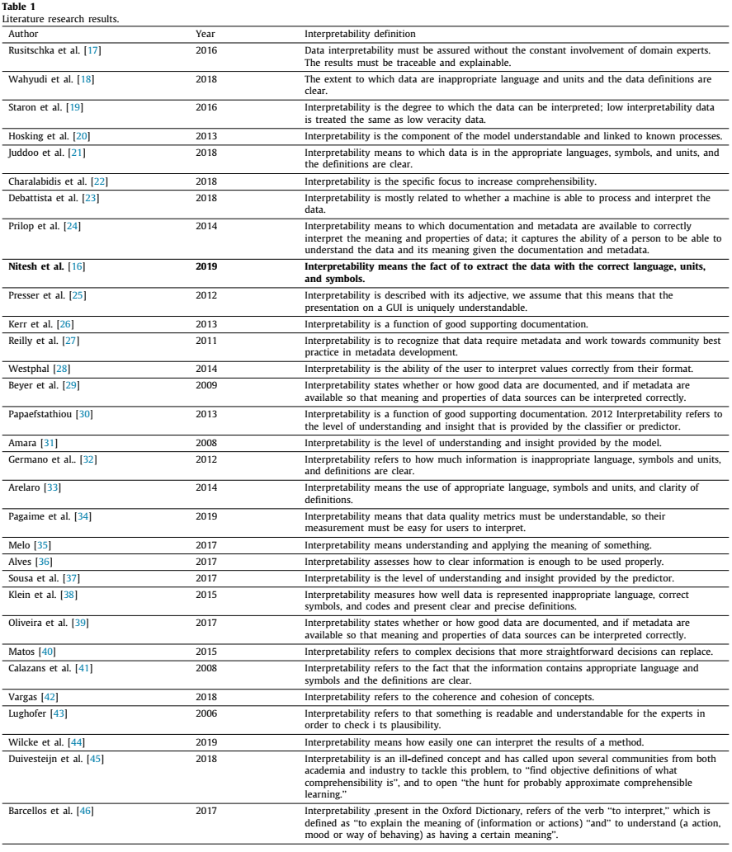
Artigo Principal

Slide 9
Artigo Principal
Correlação de características de interpretabilidade com Requisitos Não-Funcionais;

Slide 10
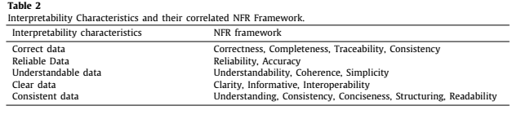
Artigo Principal

Slide 11
Artigo Principal
Pesquisa com especialistas para complementar e ordenar as características da Tabela 2;
Escala de Likert;

Slide 12
Artigo Principal
(G1) Compreensibilidade, simplicidade, claridade e redigibilidade;
(G2) Confiabilidade e rastreabilidade;
(G3) Estrutura e organização;
(G4) Acurácia e corretude;
(G5) Completude;
(G6) Concisão;
(G7) Consistência e coerência;
(G8) Informatividade;

Slide 13
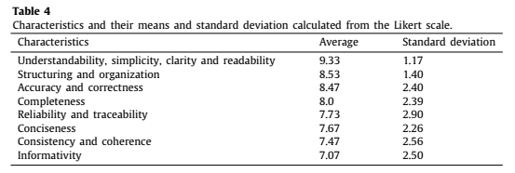
Artigo Principal

Slide 14
Artigo Principal
Definição:
Modelo(figura);

Slide 15
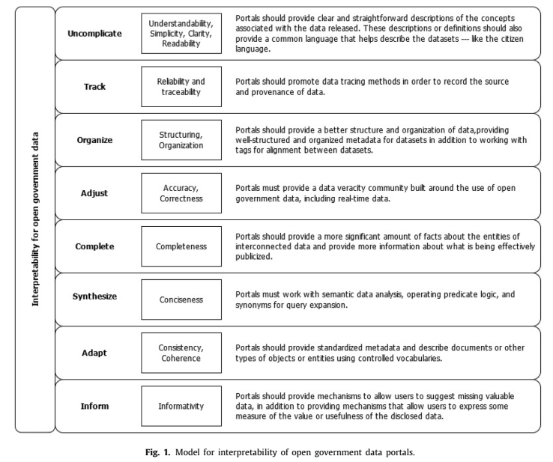
Artigo Principal

Slide 16
Artigo Principal
Análise dos portais de dados abertos:
Brasil;
Europa;
Estados Unidos;

Slide 17
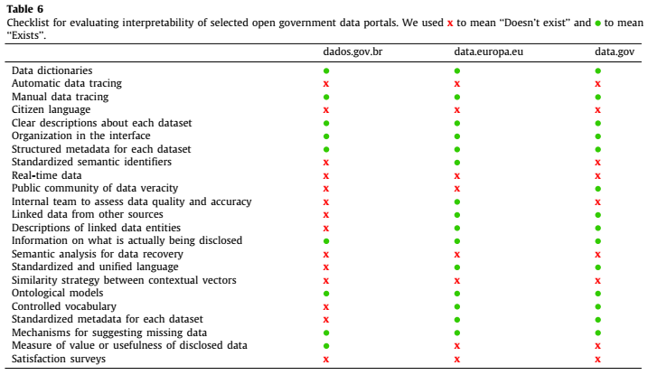
Artigo Principal

Slide 18
Artigo Principal
Portais publicam os dataset mesmo que eles não sejam adequados;
Dark-Data Syndrome;
Acúmulo de grande volume de dados de pouco valor;

Slide 19
Proposal for an index measuring the reputation of open data portals: The Odapri
Autores: Marta Ortiz-de-Urbina-Criado; Alberto Abella; Carmen De-Pablos-Heredero

Slide 20
Proposal for an index measuring the reputation of open data portals: The Odapri
Portais de dados abertos

Slide 21
Proposal for an index measuring the reputation of open data portals: The Odapri
Conceito
Dimensões propostas por Lange, Lee and Dai (2011)

Slide 22
Proposal for an index measuring the reputation of open data portals: The Odapri
Odapri

Slide 23
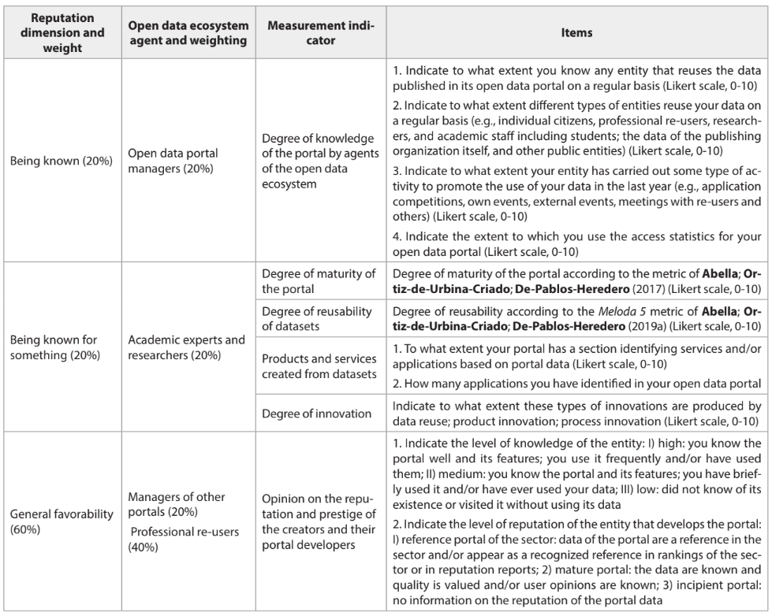
Proposal for an index measuring the reputation of open data portals: The Odapri

Slide 24
Proposal for an index measuring the reputation of open data portals: The Odapri
Benefícios do Odapri

Slide 25
Artigo 2
COSTA, Catherine Fortes Thedim; PEREIRA, Shaiana; SOUZA E SILVA, Pedro; TREVISAN, Daniela; SALGADO, Luciana; BERNARDINI, Flavia. Uma ferramenta computacional para apoiar a avaliação da completude de requisitos em portais governamentais brasileiros de transparência. In: WORKSHOP DE COMPUTAÇÃO APLICADA EM GOVERNO ELETRÔNICO (WCGE), 11. , 2023

Slide 26
Uma ferramenta computacional para apoiar a avaliação da completude de requisitos em portais governamentais brasileiros de transparência
Objetivo:
Desenvolver uma ferramenta web para apoiar a avaliação de portais de transparência brasileiros

Slide 27
Uma ferramenta computacional para apoiar a avaliação da completude de requisitos em portais governamentais brasileiros de transparência
Metodologia:
→ Análise da situação atual
Elaboração da primeira versão do instrumento
Avaliação do instrumento

Slide 28
Uma ferramenta computacional para apoiar a avaliação da completude de requisitos em portais governamentais brasileiros de transparência
Metodologia:
Análise da situação atual
→ Elaboração da primeira versão do instrumento
Avaliação do instrumento

Slide 29
Uma ferramenta computacional para apoiar a avaliação da completude de requisitos em portais governamentais brasileiros de transparência
Critérios:
Receitas
Despesas
Informações financeiras
Licitações e contratos
Servidores
Convênios
Diárias
Acompanhamento
Ajuda e informações gerais
Veracidade da informação
Interoperabilidade
Regulamentação

Slide 30
Uma ferramenta computacional para apoiar a avaliação da completude de requisitos em portais governamentais brasileiros de transparência
Metodologia:
Análise da situação atual
Elaboração da primeira versão do instrumento
→ Avaliação do instrumento

Slide 31
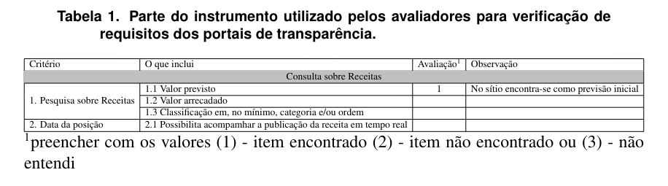
Uma ferramenta computacional para apoiar a avaliação da completude de requisitos em portais governamentais brasileiros de transparência

Slide 32
Uma ferramenta computacional para apoiar a avaliação da completude de requisitos em portais governamentais brasileiros de transparência
Resultado:
Guia extenso e demorado para ser completamente preenchido
Muitos itens não localizados ou compreendidos por avaliadores

Slide 33
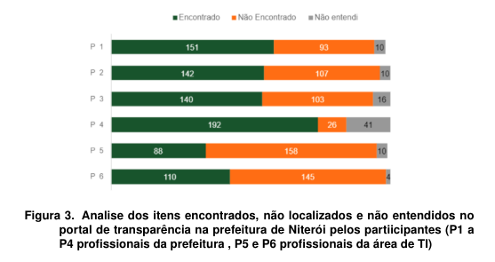
Uma ferramenta computacional para apoiar a avaliação da completude de requisitos em portais governamentais brasileiros de transparência

Slide 34
Uma ferramenta computacional para apoiar a avaliação da completude de requisitos em portais governamentais brasileiros de transparência
Conclusão:
Ferramenta se mostrou eficaz
Necessita diminuir tempo de preenchimento
Utilização de filtros para seleção de referência de conformidade
Possibilidade de aumentar níveis de verificação de cada item
Ter mais opções de respostas visando melhoria na qualidade da avaliação

Slide 35
Artigo 3
Molodtsov, F., Nikiforova, A. (2024). “An Integrated Usability Framework for Evaluating Open Government Data Portals: Comparative Analysis of EU and GCC Countries”.In Proceedings of the 25th Annual International Conference on Digital Government Research

Slide 36
Artigo 3
Avaliação de portais de dados abertos da UE(União Européia) e do CCG(conselho de Cooperação do Golfo);
Identificação de falhas e deficiências em comum;
Identificação de características de média e alta relevância(cita o artigo principal);
Framework;

Slide 37
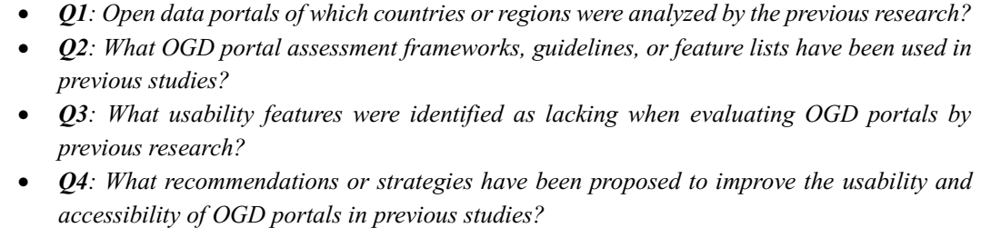
Artigo 3

Slide 38
Artigo 3
Revisão Sistemática da Literatura;
Utilização dos portais;
Opinião de especialistas;

Slide 39
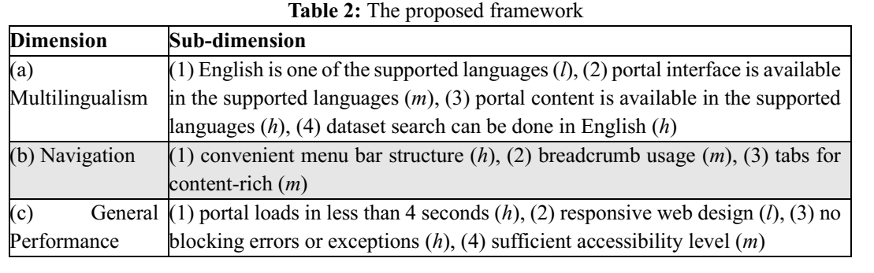
Artigo 3

Slide 40
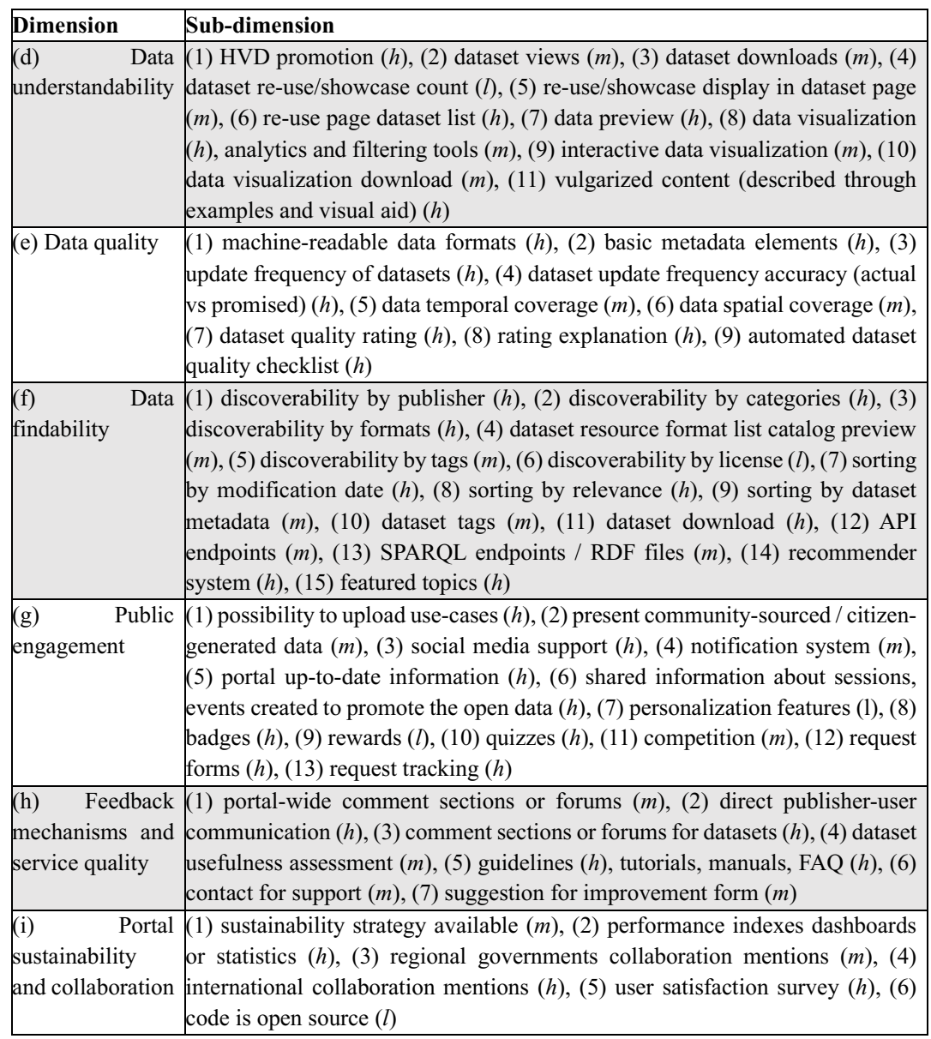
Artigo 3

Slide 41
Conclusão
Lucas Natan: lucasnatan@id.uff.br
Ruan Pablo: ruanpablo@id.uff.br
Italo Portinho: italons@gmail.com, italoleite@id.uff.br

Slide 42
FIM
Muito Obrigado!!!

